Slide 1
MORFOLOGIA ŞI STRUCTURA CELULEI BACTERIENE. SPORUL ŞI SPORULAREA. DIVIZIUNEA CELULEI BACTERIENE

Slide 2
MORFOLOGIA BACTERIILOR
Bacteriile sunt organisme unicelulare asexuate (celula somatică fiind şi celula reproducătoare), procariote (cu nucleu alcătuit dintr-un unic cromozom, fără membrană nucleară, fără nucleoli), haploide (cu unic set de gene), divizibile în celule identice.
Dimensiunea, forma şi aşezarea bacteriilor, criteriu important pentru identificarea lor, este posibilă cu ajutorul microscopului optic, utilizând preparatul nativ şi preparatul fixat şi colorat (frotiu), dar detaliile morfologice şi structurale pot fi puse în evidenţă numai prin microscopie electronică.
1.1. Dimensiuni
Dimensiunile bacteriilor se exprimă în micrometri (1μ = 10⁻³ mm), variaţiile fiind în funcţie de specie, formă, mediu şi vârsta culturii. În general, dimensiunea bacteriilor este cuprinsă între 1-10μ.
Cele mai mici bacterii sunt reprezentanţii genului Mycoplasma (diametrul 0,3-0,8μ), pe când cele mai mari ajung până la o lungime de 10μ (bacilul antraxului), 15-20μ (spirochetele).
Formele filamentoase, cum sunt actinomicetele, pot atinge o lungime până la 500μ.

Slide 3
1.2. Formă
În lumea bacteriilor se întâlnesc diferite forme tipice pentru o anumită specie, cu unele variaţii în funcţie de condiţiile de mediu şi de vârstă. Se disting următoarele forme fundamentale de bacterii: coci, bacili, cocobacili, vibrioni, spirili şi spirochete şi forme filamentoase.
Cocii sunt bacterii sferice (genul Staphylococcus), ovalare (genul Streptococcus), lanceolate (specia Streptococcus pneumoniae), reniforme (genul Neisseria) cu diametrul de 0,8-1μ.
Bacilii sunt bacterii cu formă alungită de bastonaş cu dimensiuni între 1,5-10μ. La bacili este importantă examinarea extremităţilor, aspectul acestora având rol în identificarea lor. Astfel, bacilii pot prezenta capetele rotunjite (familia Enterobacteriaceae), tăiate drept (Bacillus anthracis-bacilul cărbunos), măciucate (Corynebacterium diphteriae-bacilul difteric), în formă de suveică (Fuzobacterium).
Cocobacilii sunt bacterii uşor alungite, fiind forme intermediare între coci şi bacili (Yersinia pestis, Bordetella pertussis, Haemophilus influenzae).
Vibrionii sunt bacterii încurbate în formă de virgulă: vibrionul holeric (Vibrio cholerae), vibrionii saprofiţi (intestin, ape).

Slide 4
Spirilii şi spirochetele sunt bacterii spiralate, lungi, foarte subţiri. În cazul spirililor corpul bacteriei este rigid (genul Spirillum), pe când la spirochete corpul este flexibil şi mult mai subţire (genurile Borrelia, Treponema şi Leptospira).
Actinomicetele sunt bacterii foarte asemănătoare fungilor şi formează filamente sau hife lungi şi ramificate care se rup, rezultând forme bacilare (Actinomyces).
1.3. Aşezare
Bacteriile sunt organisme unicelulare care se multiplică prin diviziune binară. La unele specii, după diviziune urmează separarea completă a celulelor fiice, rezultând bacterii izolate. La alte specii, după diviziune, celulele fiice rămân legate între ele, determinând diferite tipuri de aşezare a celulelor. Aşezarea bacteriilor (figura 1) permite uneori recunoaşterea genului, sau chiar a speciei, prin examinarea la microscopul optic a preparatelor colorate efectuate din culturi sau direct din produsul patologic recoltat de la pacient.
Cocii se pot aşeza:
în grămezi neregulate: germenii din genul Staphylococcus;
în lanţuri la genul Streptococcus;
în tetrade (patru indivizi aşezaţi simetric): genul Micrococcus;
în baloturi de câte 8 indivizi aşezaţi simetric la genul Sarcina;
în diplo, ca două flăcări de lumânare care se unesc prin bazele lor, la specia Streptococcus pneumoniae;
în diplo, ca două boabe de cafea care se privesc faţă în faţă prin concavităţile lor, la genul Neisseria: N. gonorrhoeae (gonococ); N. meningitidis (meningococ).

Slide 5
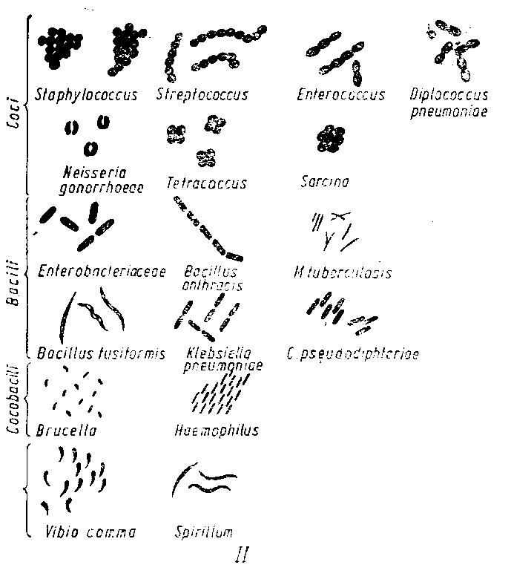
Bacilii se pot aşeza:
cel mai ades izolaţi şi în poziţii întâmplătoare unul faţă de celălalt: majoritatea bacililor Gram negativi;
grupaţi câte doi (diplobacili): genul Klebsiella;
dispuşi în lanţuri (streptobacili): germeni din genul Bacillus (bacilul cărbunos);
dispuşi în mod caracteristic sub forma unor majuscule sau litere chinezeşti: Corynebacterium diphteriae, Mycobacterium tuberculosis;
în palisadă, ca scândurile unui gard: Mycobacterium leprae.
Figura 1: Forme fundamentale şi aşezare la bacterii

Slide 6
2. STRUCTURA CELULEI BACTERIENE
Unitatea morfofuncţională a bacteriilor este celula. Bacteriile au, ca tip de celulă, celula procariotă, care se deosebeşte de celula eucariotă prin structura şi organizarea ei. Diferenţele esenţiale între celula eucariotă şi celula procariotă sunt prezentate în tabelul 1.
Bacteriile au o structură foarte complexă, fiind alcătuite din: componente obligatorii şi componente facultative.
Componentele obligatorii sau elementele intrinseci sunt prezente la toate speciile bacteriene şi sunt reprezentate de: nucleu, citoplasmă, membrană citoplasmatică şi perete celular.
Componentele facultative sau elementele anexă sau extrinseci se găsesc doar la unele specii bacteriene şi sunt reprezentate de cili sau flageli, fimbrii şi capsulă.
Deşi mult mai mici şi mai simple decât celulele eucariote, bacteriile sunt asemănătoare cu acestea în ceea ce priveşte mecanismele funcţionale celulare, prezentând o organizare complexă cu o arhitectură externă şi internă distinctă (figura 2).

Slide 7
Caracter | Celula eucariotă | Celula procariotă
Dimensiuni | - mari (10 - 100μ) | - mici (1 - 10μ)
Organizare | - multicelulară, de obicei, cu diferenţieri funcţionale – ţesuturi | - unicelulară (populaţii),formeaza biofilme pe suprafete
Modalităţi de reproducere | - mitoză sau meioză | - diviziune directă (fisiune binară sau sciziparitate)
Nucleu | - cromozomi 2n (diploid) sau n (haploid) - nucleol prezent - membrană nucleară prezentă (material ADN concentrat) | - cromozom unic, inelar - moleculă ADN dublu helix - nucleol absent - membrană nucleară absentă (material ADN dispus difuz cu concentrare maximă la centru)
Membrana citoplasmatică | - conţine steroli | - nu are în structură steroli (excepţie genul Mycoplasma)
Citoplasmă | - este compartimentată - organite tubulare prezente: reticul endoplasmatic, mitocondrii, aparat reticular intern Golgi, lizozomi - ribozomii fixaţi pe reticulul endoplasmatic rugos, sunt de 80 S cu subunităţi de 40 S şi 60 S | - este necompartimentată - organite tubulare absente - ribozomi liberi în citoplasmă, sunt de 70 S cu subunităţi de 30 S şi 50 S - organite particulare prezente: mezozomi, oxizomi, plasmide
Strat periferic corp celular | - membrana celulară | - perete celular
Elemente anexă | - cilii (rar) | - cili, fimbrii, capsulă
Forme de rezistenţă | - nu există | - spori
Tabel 1: Diferenţe între celula eucariotă şi procariotă

Slide 8
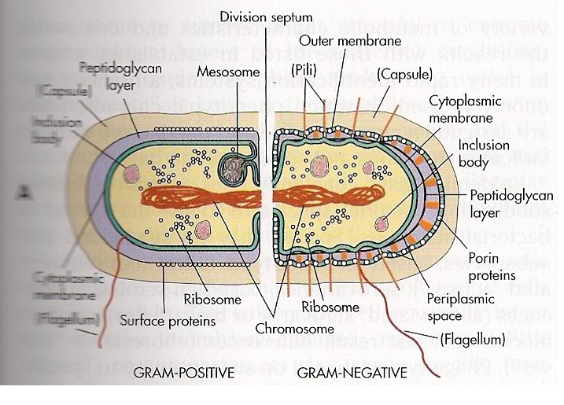
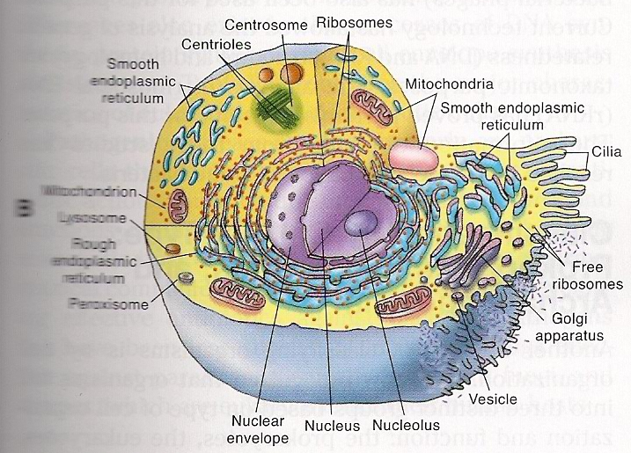
Figura 2: Schema generală de organizare a celulei A. Procariote şi B. Eucariote

Slide 9
2.1. Elemente anexă (extrinseci)
2.1.1. CILII (FLAGELII) BACTERIENI
Cilii sau flagelii sunt formaţiuni filamentoase ale speciilor microbiene mobile, foarte lungi, subţiri, fragile. Sunt structuri helicoidale, prezenţi mai ales la bacili (familia Enterobacteriaceae) dar şi la unii coci (enterococ).
Sunt formaţiuni implicate în locomoţie, a căror existenţă este controlată genetic. Astfel, la E. Coli s-a stabilit că pentru sinteza cililor cooperează aproximativ 30 de gene, a căror informaţie este necesară biosintezei constituenţilor structurali ai cilului, în asamblarea acestora, precum şi în chemotaxie şi mobilitate.
Dispoziţia şi numărul cililor sunt caracteristice speciei . S-au descris bacterii atriche (fără cili), monotriche - cu un cil polar (Vibrio cholerae) sau subpolar (enterococ), lofotriche - cu un smoc de cili situat la unul din polii bacteriei (Pseudomonas fluorescens), amfitriche - cu cilii situaţi la ambii poli ai bacteriei (la genul Spirillum) şi peritriche - cu cilii dispuşi pe întreaga suprafaţă a bacteriei (Salmonella, E. coli, Proteus, etc.).
bacterie
monotriche
bacterie
atriche
bacterie
lofotriche
bacterie
peritriche
bacterie
amfitriche
Figura 3 : Tipuri de celule bacteriene în raport cu dispoziţia cililor

Slide 10
Din punct de vedere al compoziţiei chimice, cilii conţin o proteină contractilă denumită flagelina, asemănătoare cu miozina din celula musculară animală. În compoziţia flagelinei, a fost descris un aminoacid caracteristic N-metil-lizina, care apare în cursul sintezei flagelului, prin modificarea structurii chimice a lizinei, după încorporarea acesteia în proteina flagelară.
Motilitatea cililor are la bază eliberarea de legături macroergice prin descompunerea ATP → ADP + radical fosforic (acceptor de radical fosforic este molecula de arginină).
Cilii se evidenţiază la microscopul optic numai pe fond întunecat sau după coloraţii speciale (precedate de tehnici de tratare pentru precipitarea proteinelor flagelare şi mordansare). Structura intimă a cililor bacterieni este furnizată de microscopia electronică. Astfel a fost descrisă existenţa a trei componente morfologic distincte: corpul bazal, cârligul şi filamentul terminal .
- Corpul bazal (granulaţia bazală) reprezintă componenta cilului prin care acesta se ataşează la corpul celulei bacteriene. Este o componentă structurală complexă, montată în întregime în peretele celular şi membrana citoplasmatică. Este constituit din patru discuri paralele, dispuse sub forma a două perechi pe o tijă care trece prin centrul lor.
La bacteriile Gram negative există două perechi de discuri ce delimitează corpul bazal: o pereche internă (inele M şi S) localizată în membrana citoplasmatică şi o pereche externă situată spre cârlig (inele L şi P) în care discurile sunt mai distanţate. Cele patru discuri au fost denumite M, S, P şi L după presupusa lor ataşare la nivelul membranei citoplasmatice, spaţiului periplasmatic, stratului de peptidoglican şi respectiv stratului lipopolizaharidic.

Slide 11
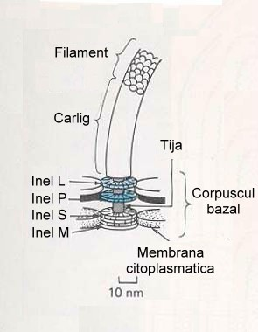
La bacteriile Gram pozitive există o singură pereche de discuri ancorată în membrana citoplasmatică.
La nivelul corpului bazal se află motorul ciliar, a cărui mişcare este transmisă proteinei flagelare, ceea ce face ca cilul să se învârtească în sens orar (rostogolirea bacteriei cu schimbarea direcţiei de mişcare) sau antiorar (deplasarea bacteriei în linie dreaptă).
- cârligul cilului - un manşon îndoit în unghi drept;
- filamentul cilului - liber în afara celulei, cu lungime de 15-25 μ.
Figura 4: Structura cililor

Slide 12
Cilii sunt organe de locomoţie pentru bacterii. Mobilitatea şi direcţia mişcării cililor este asociată cu proprietatea de chemotaxie, care este o mişcare dirijată înspre sau dinspre o substanţă chimică. Există o chemotaxie pozitivă care se referă la mişcarea spre o concentraţie pozitivă a unei substanţe chimice (zaharuri, aminoacizi) şi aceasta se întâlneşte în mod obişnuit când substanţa chimică reprezintă un avantaj pentru celulă (substanţă nutritivă). Se vorbeşte şi de o chemotaxie negativă, o mişcare prin care bacteria se depărtează de o substanţă chimică (fenolul, acizii, bazele), de obicei când aceasta este dăunătoare, toxică pentru celulă. Stimulii chimici care induc chemotaxia pozitivă sunt numiţi atractanţi, iar cei care induc chemotaxia negativă - repelenţi.
Cilii sunt sediul antigenelor flagelare (H), importante în identificarea bacteriilor (exemplu Salmonella), stimulând un răspuns imun. În plus, pot îndeplini rolul de receptori pentru virusuri şi în unele cazuri determină aderarea de epitelii (la vibrionul holeric cilul intervine în aderarea de epiteliul intestinal).
În practica de rutină nu se evidenţiază flagelii, ci mobilitatea bacteriilor, fie prin examinarea lor pe un preparat nativ între lamă şi lamelă în care se urmăresc mişcările bacteriilor, fie prin însămânţarea tulpinii pe un mediu semisolid prin înţeparea în profunzime a mediului. Dacă bacteria creşte numai pe traseul de însămânţare este imobilă, dacă difuzează în mediu, ea este mobilă.

Slide 13
2.1.2. FIMBRIILE (PILII)
Fimbriile sau pilii sunt prelungiri scurte, rigide şi groase evidenţiate mai ales la speciile bacteriene Gram negative (speciile familiei Enterobacteriaceae, Neisseria gonorrhoeae) şi mai puţin la bacteriile Gram pozitive (Streptococcus, Corynebacterium). S-a constatat că în cadrul aceleaşi specii pot exista tulpini fimbriate şi tulpini nefimbriate. Sunt elemente mai rezistente decât flagelii, în număr de 100-500/celulă, cu dispoziţie peritrichă, cu evidenţiere numai prin microscopie electronică.
Din punct de vedere chimic sunt polimeri proteici de pileină care rezistă la tripsină, pepsină, acizi, baze. Această natură proteică a pililor le conferă proprietăţi antigenice.
Funcţional, pilii se împart în două categorii:
- pili comuni sau pili de aderenţă (fimbri) a căror sinteză este controlată de gene cromozomiale. Se găsesc în număr de 100-200 pe suprafaţa celulei şi au rol în aderarea de diferite suprafeţe, în special epitelii, de unde şi denumirea de adezine, care iniţiază procesul infecţios. Pilii comuni constituie un factor important de virulenţă (de exemplu la gonococ). În afară de aderenţă, aceşti pili mai au şi proprietăţi antifagocitare.
- pilii “de sex” (sex pilii) sunt formaţiuni puţin mai lungi, flexibile, cu structură şi formă diferită (sferică, formă de cupă, de disc), în număr de 1-4 pe celulă şi întotdeauna codificaţi de formaţiunile genetice extracromozomiale - plasmide. Aceşti pili prezintă o importanţă deosebită în transferul de material genetic între bacterii, formând punţi între celula donatoare şi cea receptoare, în cursul procesului de conjugare. Sunt prezenţi mai ales la bacteriile Gram negative (Enterobacteriaceae, Pseudomonas).
Ambele categorii de pili prezintă antigene specifice piliare şi pot fi receptori pentru bacteriofagi.

Slide 14
2.1.3. CAPSULA
Unele microorganisme secretă la suprafaţă un înveliş extracelular ce înconjoară peretele celular. În funcţie de structură şi de raporturile pe care le stabileşte cu celula bacteriană, se poate vorbi de capsulă propriu-zisă, microcapsulă şi strat mucos (glicocalix).
a. Capsula propriu-zisă
Este stratul exterior bacteriei şi legat intim de celula bacteriană. Este un strat cu o structură compactă (lăţime de cel puţin 0,2 μm), cu solubilitate apoasă limitată. Este vizibilă la microscopul optic prin coloraţii speciale (Burri), în coloraţia Gram apărând sub forma unui halou clar în jurul bacteriei. Capsula se mai poate evidenţia şi prin expunerea bacteriilor capsulate la contactul cu anticorpii specifici anti-antigene capsulare şi colorarea simplă, caz în care capsula apare îngroşată (exemplu: reacţia de “umflare” a capsulei la pneumococ).
Din punct de vedere chimic, capsula tuturor bacteriilor de interes medical este de natură polizaharidică (Streptococcus pneumoniae, Klebsiella, Haemophilus, Bordetella), formând o reţea strânsă peste peretele celular (Streptococcus pneumoniae) sau având o structură lamelară (Klebsiella). Mai rar, capsula poate fi de natură proteică (bacilul cărbunos).
Rolul cel mai important al capsulei este legat de patogenitatea bacteriei (factor de virulenţă): capsula împiedică fagocitarea bacteriilor care reuşesc, astfel, să scape de sub acţiunea mecanismelor de apărare ale organismului. La speciile capsulate, pierderea capsulei are ca rezultat pierderea virulenţei, fie direct, fie indirect prin efectul chemotactic negativ al substanţelor pe care le conţine (exemplu: Streptococcus pneumoniae, de tip S, capsulat, produce la şoarecele alb de laborator o septicemie mortală, pe când varianta necapsulată nu este patogenă).

Slide 15
Capsula este o structură cu proprietăţi antigenice specifice care permit diferenţierea unor serotipuri în cadrul speciei. Pe baza antigenului capsular se poate face tipizarea bacteriilor (la Str. pneumoniae polizaharidul capsular determină peste 80 de tipuri antigenice, iar la Haemophilus 6 tipuri antigenice).
Funcţiile capsulei:
protejează bacteriile de diferiţi agenţi antibacterieni din mediu cum sunt: bacteriofagii, complementul, lizozimul sau alte enzime bacteriolitice;
protejează bacteriile de acţiunea fagocitelor (factor de virulenţă);
reprezintă sediul antigenelor capsulare, importante în identificarea acestor bacterii.
b. Microcapsula
Este o structură discretă cu o grosime sub 0,2μm care se evidenţiază prin metode imunologice sau electrono-microscopice (Neisseria gonorrhoeae). Ea constituie un factor de virulenţă, ca şi capsula propriu-zisă.
c. Stratul mucos sau glicocalixul
Este un strat amorf şi vâscos, cu o structură polizaharidică, de obicei sub formă de reţea în jurul celulei sau chiar în jurul mai multor celule bacteriene, chiar dacă nu aparţin aceleiaşi specii. Glicocalixul este prezent la bacterii numai în mediul lor natural, competitiv, populat de mai multe tipuri de bacterii. La microscopul optic nu poate fi observat deoarece este o structură foarte subţire; la microscopul electronic poate fi observat cu o coloraţie specială.

Slide 16
Glicocalixul este o structură de aderenţă şi poate să medieze o ataşare nespecifică - pe diferite tipuri de suprafeţe, sau o ataşare specifică - la suprafaţa numai a unor tipuri de celule. De exemplu, Str. mutans, în cavitatea bucală, posedă enzime speciale (glucoziltransferaza, fructoziltransferaza) prin care eliberează glicocalix sub formă de dextran sau levan. Prin aceste straturi, Str. mutans aderă de smalţul dentar şi formează placa dentară, etapa iniţială a cariei dentare. Un alt exemplu este Pseudomonas aeruginosa, care secretă un strat mucos dens care îi creşte rezistenţa la antibiotice.
2.2. Elemente intrinseci
2.2.1. NUCLEOIDUL (NUCLEUL) BACTERIAN
Materialul nuclear bacterian (nucleoidul) are o organizare primitivă în comparaţie cu nucleul celulelor eucariote, în sensul că nu are membrană nucleară şi nici nucleoli, aceasta fiind principala caracteristică structurală a celulelor procariote.
Vizualizarea nucleoidului prin microscopie optică este dificilă deoarece citoplasma celulei bacteriene este “burată” de ARN ribozomal şi solubil care maschează ADN nuclear dispus difuz în citoplasmă. Evidenţierea este posibilă cu coloraţii speciale pentru acizii nucleici (Feulgen, Brachet) după hidroliza ARN citoplasmatic. Materialul nuclear bacterian apare dispersat în citoplasmă, cu zone de concentrare maximă către centrul spaţiului citoplasmatic.

Slide 17
Microscopia electronică este cea care permite evidenţierea detaliilor de structură: lipsa membranei nucleare cu ADN difuz în citoplasmă, lipsă nucleol, cromozom unic, inelar, alcătuit dintr-o moleculă ADN dublu catenară, lungă, răsucită în formă de “scul” (sediul genomului celular). Nucleoidul conţine: 60% ADN, 30% ARN şi 10% proteine (enzimă: ARN-polimerază). Nucleoidul, localizat în mod obişnuit în partea centrală a celulei, poate fi legat de membrana citoplasmatică prin intermediul mezozomilor.
Din punct de vedere chimic ADN este constituit din baze azotate purinice (adenină-A şi guanină-G), baze azotate pirimidinice (citozină-C şi timină-T), un zahar (dezoxiriboză) şi acid fosforic. O bază azotată purinică sau pirimidinică legată de o moleculă de dezoxiriboză şi de un radical fosforic reprezintă o unitate funcţională numită nucleotid; nucleotidele, la rândul lor, sunt unite între ele prin componentele fosforice formând un lanţ polinucleotidic (catenă). Structura dublu helicoidală a ADN (model propus de Watson şi Crick în 1953) se realizează prin înfăşurarea a două lanţuri polinucleotidice, orientate cu bazele spre interiorul structurii, astfel încât faţă în faţă să se găsească întotdeauna fie adenina şi timina, fie citozina şi guanina. Structura spaţială astfel formată se stabilizează prin două legături de hidrogen între timină şi adenină şi trei legături de hidrogen între citozină şi guanină.
Funcţia nucleului bacterian constă în depozitarea informaţiei genetice necesară autoreplicării precum şi pentru organizarea structurală şi funcţională a celulei bacteriene. Constituie sediul eredităţii cromozomiale şi asigură toate caracterele specifice de specie ale bacteriei respective.

Slide 18
- Autoreplicarea ADN (diviziunea nucleului) precede diviziunea celulară şi este de tip semiconservativ, adică fiecare moleculă de ADN nou formată conţine un lanţ polinucleotidic din molecula de ADN parentală şi un lanţ polinucleotidic nou sintetizat. Nucleul are rol esenţial în multiplicarea bacteriilor. Diviziunea nucleului începe printr-un clivaj longitudinal al cromozomului, catalizat de ADN-polimerază şi urmat apoi de resinteza catenei complementare. În celulă apar două lanţuri bicatenare (identice între ele şi identice cu parentalul) care se separă şi migrează spre polii celulei (împreună cu mezozomii care s-au dedublat concomitent cu nucleul). Apare peretele despărţitor, iar cele două celule se separă. În acest fel se transmit toate caracterele de specie la descendenţi.
- Heteroreplicarea (sinteza proteinelor proprii bacteriei). Nucleul dirijează această sinteză pe baza informaţiei conţinută în ADN. Informaţia genetică este transmisă de la molecula de ADN la ribozomi prin intermediul ARN mesager (ARNm) sau informaţional (prima transcripţie). Sinteza de ARNm (lanţ unic de nucleotide, fiecare nucleotid având în structură riboză, o bază azotată - guanina, citozina, adenină sau uracil- şi o moleculă de acid fosforic) este catalizată de ARN-polimerază pe modelul constituit de unul din lanţurile ADN. Moleculele de ARNm migrează apoi în citoplasmă la sediile de sinteză a proteinelor reprezentate de ribozomi, unde vor servi ca tipar sau matriţă pentru asamblarea acizilor aminaţi în lanţuri polipeptidice (a doua transcripţie). Aminoacizii de structură activaţi enzimatic sunt transportaţi din citoplasmă la ribozomi de molecule de ARN de transport sau solubil (ARNt) specifice fiecărui aminoacid.
În afară de ADN cromozomial, la unele bacterii sunt prezente molecule circulare mici, extracromozomiale de ADN care se numesc plasmide şi care se replică independent de cromozomul bacterian.

Slide 19
2.2.2. CITOPLASMA
Situată între materialul nuclear şi faţa internă a membranei citoplasmatice, citoplasma este un sistem coloidal complex alcătuit din aproximativ 80% apă, în care se găseşte o cantitate mare de molecule organice mici (rezultate ale metabolismului bacterian), ioni anorganici, enzime şi acizi ribonucleici (ARN ribozomal, ARN de transport, ARN mesager). În funcţie de specie, în citoplasma bacteriilor se mai pot găsi: plasmide, vacuole şi incluzii. Este necompartimentată fiind lipsită de unele organite celulare prezente la celulele eucariote, cum sunt reticulul endoplasmatic, aparatul Golgi, mitocondriile.
La microscopul optic citoplasma apare omogenă, amorfă, iar la cel electronic, fin granulată datorită unui număr mare de ribozomi. Se apreciază că o celulă bacteriană are aproximativ între 20.000-40.000 de ribozomi care conţin 80-90% din ARN citoplasmatic. Cantitatea crescută de ARN din citoplasmă explică bazofilia accentuată a acesteia.
a. Ribozomii
Principalele elemente ale citoplasmei, sunt structuri sferice, mai mici decât ribozomii celulelor eucariote, şi reprezintă sediul sintezelor proteice din celulă.
Au constanta de sedimentare de 70S (compleţi), ce se menţine stabilă în prezenţa unei anumite concentraţii de Mg²⁺ şi K⁺ din citoplasmă. În absenţa ionilor de Mg²⁺ are loc disocierea ribozomilor în subunităţi de 50S şi 30S (incompleţi), subunităţi care reprezintă ţintă pentru acţiunea unor antibiotice (streptomicină, eritromicină, cloramfenicol).

Slide 20
Din punct de vedere chimic sunt alcătuiţi din 60% ARN şi 40% proteine. O parte de ribozomi se asociază formând polizomi (mai ales în timpul sintezelor proteice), alţii sunt liberi, iar o a treia categorie se ataşează mezozomilor sau membranei citoplasmatice.
La nivelul ribozomilor sunt sintetizate toate enzimele necesare metabolismului care caracterizează fiziologia bacteriei. Majoritatea sunt localizate în formaţiunile membranoase ale celulei, membrană citoplasmatică şi mezozomi. Sinteza tuturor celorlalte micro şi macromolecule celulare va fi rezultatul activităţii înlănţuite a enzimelor.
b. Mezozomii
Sunt structuri membranare care se formează prin invaginarea membranei citoplasmatice sub formă de buzunar sau în deget de mănuşă, prezente la bacteriile Gram pozitive şi ocazional la cele Gram negative. Ei formează în citoplasmă cavităţi deschise spre spaţiul periplasmic (spaţiul dintre membrana citoplasmatică şi peretele celular) şi sunt în contact direct cu materialul nuclear. Au o organizare mai complexă la bacteriile Gram pozitive şi sunt mai rudimentari la bacteriile Gram negative.
Aspectul mezozomilor (lamelari, veziculari şi tubulari) cât şi localizarea lor în celulă (septali, periferici şi nucleari) depind de starea fiziologică a celulelor.
Din punct de vedere chimic, spre deosebire de membrana citoplasmatică, membranele mezozomiale nu conţin sau conţin în cantitate mică unele enzime şi componente ale transportului de electroni (ATP-aze, dehidrogenaze, citocromi), ceea ce explică incapacitatea lor de a îndeplini procese de transport care necesită sisteme energetice de membrană.

Slide 21
Funcţiile mezozomilor
participă la replicarea cromozomului bacterian şi diviziunea celulară;
sediul unor enzime hidrolitice care îndeplinesc rolul enzimelor lizozomale de la celulele eucariote;
sinteza şi secreţia unor exoenzime (penicilinaza sau cefalosporinaza);
participă la reacţiile de fosforilare oxidativă şi oxidoreducere (minor).
c. Plasmidele
Organite specifice celulei procariote, reprezintă unităţi genetice extracromozomiale prezente numai la unii indivizi bacterieni (se pot transfera de la un individ bacterian la altul). Sunt molecule circulare de ADN, mici, capabile să se replice independent de cromozomul bacterian şi care sunt responsabile de ereditatea extracromozomială (rol în transmiterea unor caractere cum este rezistenţa la antibiotice).
d. Incluziile granulare (depozite de substanţe de rezervă)
Descrise la unele specii bacteriene, sunt formaţiuni structurale inerte, temporare, de diferite dimensiuni, variind în funcţie de specia bacteriană şi condiţiile de mediu.
Compoziţia lor chimică este diferită, ele putând fi de:
glicogen (la specii din familia Enterobacteriaceae);
asemănătoare amidonului (la unii bacili aerobi sporulaţi - genul Clostridium);
lipide (la genul Bacillus);
polimetafosfaţi (sau incluziile de volutină descrise de Babeş şi Ernst la bacilii difterici), etc.
Incluziile sunt structuri legate de activitatea metabolică a celulei bacteriene şi reprezintă un material de rezervă care poate fi folosit ca sursă de energie.

Slide 22
e. Vacuolele
Vacuolele, alte organite intracitoplasmatice, sunt formaţiuni sferice, care conţin substanţe lichide sau gazoase, înconjurate de un înveliş lipoproteic unistratificat.
f. Oxizomii
Reprezintă sediul enzimelor de oxidoreducere. Sunt organite specifice celulei procariote. În oxizomi se găsesc citocromii, citocromoxidaza, flavin-enzima etc., iar în oxizomi şi materialul solubil se găsesc şi enzimele ciclului Krebs: SDH (se găseşte în cantitate crescută în oxizomi şi în cantitate scăzută în materialul solubil); malic-DH (se găseşte în cantităţi egale, atât în oxizomi, cât şi în materialul solubil); aconitază, izocitric-DH, α-Ketoglutaric-DH (se găsesc în cantităţi scăzute în oxizomi şi în cantităţi crescute în materialul solubil).
2.2.3. MEMBRANA CITOPLASMATICĂ
Apare ca un strat foarte subţire care înconjoară citoplasma şi este foarte aderentă de peretele celular. Este o membrană fină (6,5-7nm), elastică, lipsită de rezistenţă mecanică, reprezentând zona unde se produc fenomenele de permeabilitate osmotică şi selectivă (membrană “semipermeabilă”).

Slide 23
Structura şi funcţiile membranei citoplasmatice au putut fi studiate după îndepărtarea peretelui celular prin tehnici speciale. Tratamentul cu lizozim al celulei bacteriene (în mediu cu clorură de potasiu) în cazul unei bacterii Gram pozitive, este urmat de apariţia unei formaţiuni sferice, globuloase, lipsită complet de peretele celular, delimitată de membrana citoplasmatică, formaţiune denumită protoplast. La bacteriile Gram negative, tratamentul cu lizozim nu reuşeşte să lizeze tot peretele celular (rămân resturi de perete), de aceea nu se pot obţine protoplaşti adevăraţi. În schimb, din aceste bacterii, sub acţiunea combinată a lizozimului şi EDTA (etilen-diaminotetraacetic-acid), sau prin tratamentul cu antibiotice care inhibă sinteza peretelui celular (exemplu penicilină) în mediu hiperton, se pot obţine sferoplaştii, identici ca morfologie cu protoplaşti. Atât protoplaştii cât şi sferoplaştii reprezintă un model ideal de studiu al fenomenelor osmotice de la nivelul membranei citoplasmatice a celulei bacteriene.
Pe secţiune, membrana apare trilaminată, având drept compoziţie chimică două straturi fosfolipidice dispuse cu părţile hidrofobe faţă în faţă. Printre moleculele fosfolipidice se găsesc molecule proteice (grupări polare, permeaze-translocaze), situate fie la nivelul unuia dintre cele două straturi fosfolipidice, fie le traversează fiind expuse la ambele feţe ale membranei.

Slide 24
În membrana celulelor procariote sunt absenţi sterolii, spre deosebire de membranele celulelor eucariote (excepţie făcând membrii genului Mycoplasma). Structura descrisă la membrană, structură dinamică, fluidă, temporară şi reversibilă, în funcţie de influenţele factorilor de mediu şi a factorilor metabolici, este o structură în mozaic (model descris de Singer şi Nicholson în 1972).
Funcţional, membrana îndeplineşte următoarele roluri:
este o membrană semipermeabilă, care reglează schimburile ce au loc între celula bacteriană şi mediul extern, atât prin procese active specifice, cât şi prin procese de difuziune pasivă;
secretă numeroase enzime hidrolitice ce se eliberează în mediul înconjurător unde scindează macromoleculele în molecule mai mici, ce pot fi transportate în interiorul celulei;
participare la sisteme chemotactice: la nivelul membranei sunt prezenţi receptori asupra cărora acţionează stimulii chimici din mediu cu rol de atracţie (atractanţi) sau de respingere (repelenţi);
îndeplineşte funcţia bioenergetică, de eliberare a energiei prin fosforilare oxidativă. În membrană este structurat lanţul respirator şi unele enzime din ciclul Krebs (dehidrogenaze), membrana procariotă preluând funcţia mitocondriilor din celula eucariotă;
participă activ la creşterea şi diviziunea celulei bacteriene, la formarea sporului bacterian;
reprezintă structura celulară ţintă pentru detergenţi care, utilizaţi ca substanţe dezinfectante alterează structura acesteia, sau pentru unele antibiotice care interferează cu funcţia biosintetică a membranei (polimixinele).

Slide 25
2.2.4. PERETELE CELULAR
Peretele celular este o structură unică pentru bacterii, responsabilă de forma şi rigiditatea celulei (participă minor la osmoză), localizată la exteriorul membranei citoplasmatice şi prezentă la toate bacteriile, cu excepţia reprezentanţilor genului Mycoplasma şi Archaebacteriilor. Peretele este format dintr-un strat bazal, asemănător la toate bacteriile şi un strat al structurilor superficiale, foarte diferenţiat, în funcţie de care bacteriile manifestă caractere tinctoriale diferite: bacterii Gram pozitive, Gram negative şi acido-alcoolorezistente.
Structura stratului bazal
Reţeaua de peptidoglican (mureina) este structura chimică responsabilă de rigiditatea peretelui celular şi care asigură forma şi rezistenţa mecanică a bacteriei. Reţeaua de peptidoglican, prezentă la toate bacteriile, este formată din 3 porţiuni :
- “Scheletul de bază” alcătuit din molecule lungi paralele polizaharidice de N-acetil-glucozamină (N-Ac-Glc) şi acid N-acetil-muramic (N-Ac-Mur);

Slide 26
- Componenta peptidică formată din punţi tetrapeptidice identice, transversale, între unităţile de N-Ac-Mur a două lanţuri vecine. Structura acestor punţi diferă la bacteriile Gram pozitive de cele Gram negative şi chiar de la specie la specie. În această structură intră D şi L aminoacizi: L-alanina, D-glutamină, L-lizină (sau diaminopimelic la bacteriile Gram negative), D-alanină. Această componentă se sintetizează iniţial ca un pentapeptid, dar într-un peptidoglican complet se găseşte sub formă de tetrapeptid deoarece ultimul aminoacid, D-alanina, este înlăturat când un lanţ peptidic se leagă de un altul vecin;
- Punţi “încrucişate” de pentaglicină (între poziţia 4 şi 3 a două punţi tetrapeptidice vecine) la bacteriile Gram pozitive. La bacteriile Gram negative, tetrapeptidele se leagă între ele printr-o simplă legătură peptidică.

Slide 27
Structura stratului structurilor speciale
Se deosebesc trei tipuri de structuri speciale: Gram pozitiv, Gram negativ şi acido-alcoolorezistent.
a. Bacterii Gram pozitive (caracteristici particulare)
Peretele celular al bacteriilor Gram pozitive este relativ mai gros, dar cu o compoziţie mai simplă. Peptidoglicanul reprezintă 50-90% din greutatea uscată a peretelui celular, are o grosime de 15-30 nm şi conţine până la 200 de lanţuri paralele de mureină, legate tridimensional pentru a forma o reţea groasă. Stratul structurilor speciale este redus şi alcătuit din polimeri hidrosolubili care sunt acizii theicoici: acidul ribitoltheicoic şi gliceroltheicoic. Aceştia pot pătrunde până la membrana citoplasmatică (acizii theicoici cu glicerol) legându-se covalent de aceasta - acizii theicoici de membrană sau numai până la perete - acizii theicoici de perete (acizi theicoici cu ribitol). Acizii theicoici intervin în special în creşterea şi diviziunea celulei. Ei reprezintă determinanţi antigenici majori care stau la baza identificării serologice a unor bacterii, fiind substanţe care, pătrunse în organism, induc un răspuns specific din partea sistemului imun al organismului.
De asemenea, la unele specii, se evidenţiază şi prezenţa de polizaharide: polimeri de manoză, arabinoză, galactoză, glucozamină şi polimeri de zaharuri “acide” (acid glucuronic, acid manuronic).
Peretele celular al bacteriilor Gram pozitive este sensibil la acţiunea lizozimului (enzimă hidrolitică prezentă în lacrimi, mucus, salivă) care rupe legăturile dintre acidul N-acetil muramic şi N-acetilglucozamină, autolizinelor bacteriene (enzime muralitice) care intervin în diviziunea celulei bacteriene, penicilinei care inhibă sinteza peptidoglicanului.

Slide 28
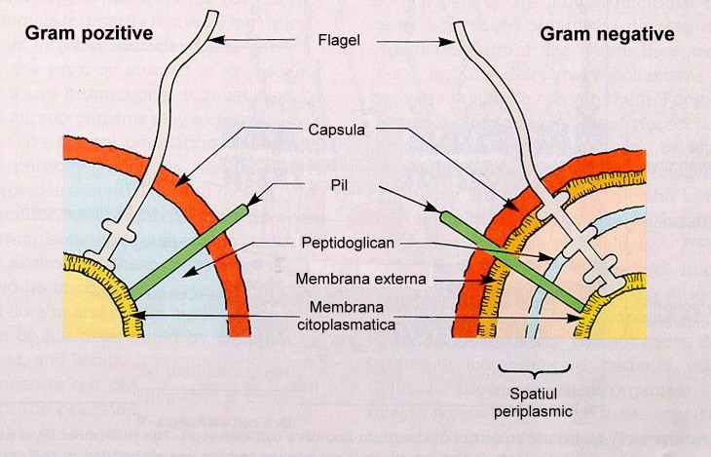
b. Bacterii Gram negative (caracteristici particulare)
Peretele este mai subţire dar mult mai complex structurat, multistratificat. Peptidoglicanul are o grosime de 4-5 nm, reprezentând numai 10% din greutatea uscată a bacteriei. Stratul superficial este însă mult mai complex decât la bacteriile Gram pozitive, alcătuit din spaţiul periplasmic, membrană externă şi lipopolizaharidul de perete (LPS).
Principalele diferenţe structurale ale peretelui celular bacterian la bacteriile Gram pozitive şi Gram negative sunt prezentate în figura de mai jos.
Figura 5: Diferenţele structurale ale peretelui celular la bacteriile Gram pozitive şi Gram negative

Slide 29
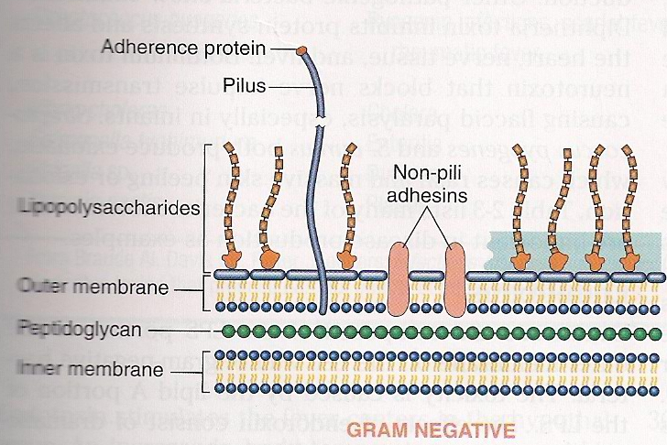
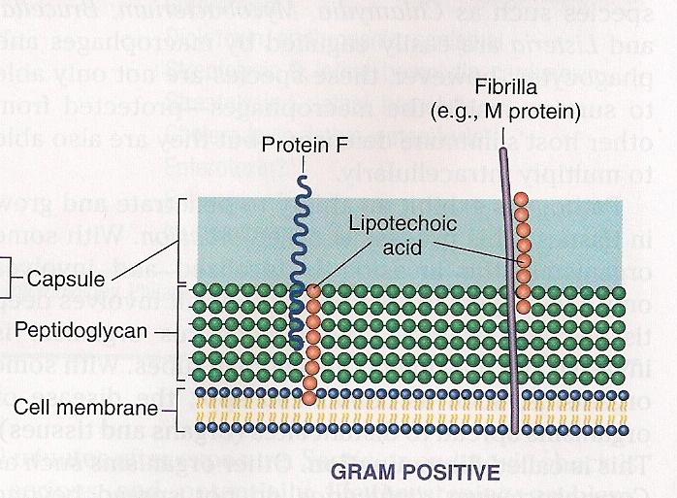
Figura 6. Diferenţe de structură ale peretelui celular bacterian

Slide 30
Spaţiul periplasmic
Este un compartiment cu funcţie de stocare ce se întinde de la membrana citoplasmatică până la membrana externă. Lărgimea spaţiului periplasmic este variabilă, depinzând de: starea fiziologică a celulei; condiţiile de cultivare.
El conţine peptidoglicanul şi un gel care favorizează nutriţia bacteriei prin conţinutul în enzime degradative (fosfataze, nucleaze, proteaze). Tot aici sunt prezente enzimele de inactivare ale unor antibiotice (betalactamaze, cefalosporinaze). Enzimele stocate la nivelul spaţiului periplasmic sunt eliberate prin membrana externă în funcţie de necesităţi şi aceasta este una din explicaţiile marii capacităţi de adaptare la mediu a bacteriilor Gram negative spre deosebire de cele Gram pozitive care, neavând membrană externă, eliberează enzimele imediat ce sunt sintetizate.
Membrana externă
Este asemănătoare ca structură cu membrana citoplasmatică fiind formată dintr-un strat dublu de fosfolipide în care sunt inclavate proteine de o diversitate foarte mare: unele dintre acestea străbat membrana şi pot ajunge până la peptidoglican, altele sunt ataşate pe faţa internă sau externă a membranei şi proemină în spaţiu sau la suprafaţă, iar altele sunt libere (figurile 7 şi 8).

Slide 31
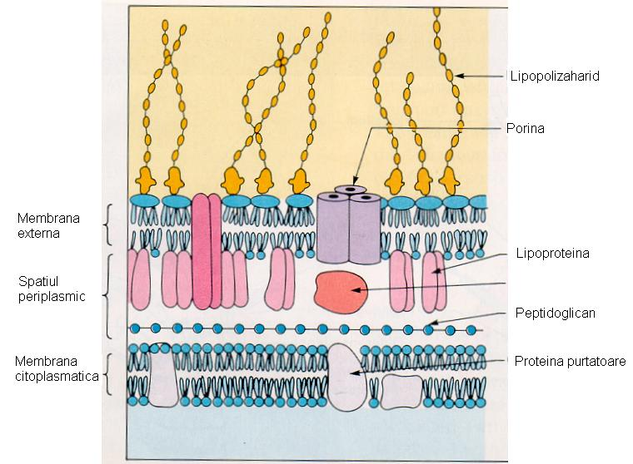
În membrana externă există proteine majore (porine, non porine) şi proteine minore. Porinele sunt cele care penetrează ambele feţe ale membranei externe şi formează pori sau canalicule, prin care difuzează spre interiorul celulei molecule cu greutate moleculară până la 600 D. Substanţele nutritive ajung din exteriorul celulei până la spaţiul periplasmic, unde se petrec evenimente metabolice de degradare în substanţe ce pot fi transportate prin membrana citoplasmatică în interiorul celulei. A doua categorie de proteine majore, non porinele, sunt fie receptori pentru pili sexuali, fie enzime care reglează sinteza capsulei bacteriene. Proteinele minore funcţionează ca transportori transmembranari specifici pentru moleculele mici (ionii Fe3+, vitamine).
Figura 7: Peretele celular la bacteriile Gram negative

Slide 32
Lipopolizaharidul de perete (LPS)
Deasupra membranei externe a bacililor Gram negativi se află lipopolizaharidul de perete (LPS) sau endotoxina bacililor Gram negativi. LPS este o toxină termolabilă care se eliberează în mediul înconjurător numai după liza acestor bacterii, fiind foarte reactivă în organismul gazdă.
În structura lipopolizaharidului intră: lipidul A, miezul sau “core” şi unităţi monozaharidice repetitive.
lipidul A cu o structură particulară, responsabil de toxicitate: produce febră, activează mecanismele apărării antiinfecţioase şi, în exces, produce şocul endotoxic cu evoluţie gravă, chiar fatală;
miezul sau “core” (polizaharid), numit şi antigen R, comun tuturor bacteriilor Gram negative;
unităţi monozaharidice repetitive (15-40) care sunt specifice de specie şi tip şi constituie antigenul O al bacteriilor Gram negative .

Slide 33
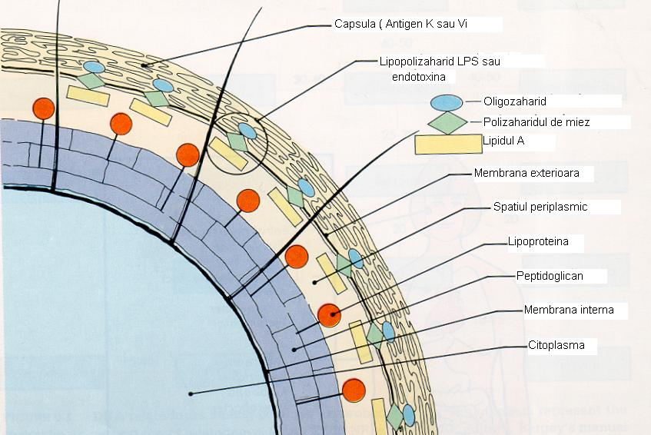
Figura 8: Peretele celular la bacteriile Gram negative

Slide 34
c. Bacteriile acido-alcoolo rezistente
Dintre aceste bacterii, bacilul tuberculos şi bacilul leprei, reprezentanţi ai genului Mycobacterium, sunt de interes medical. Aceste bacterii au peretele celular asemănător cu cel al bacteriilor Gram pozitive. Structurile speciale conţin lipide până la 30%, aproape jumătate din acestea fiind reprezentate de acidul micolic şi o ceară ce conferă acestor bacterii caractere tinctoriale deosebite şi rezistenţă crescută la factorii de mediu. Astfel dacă, după o încălzire de scurtă durată ce topeşte cerurile, un colorant pătrunde în celula bacteriană, decolorarea acesteia sub acţiunea acizilor sau alcoolilor nu se mai produce ca la alte bacterii. Acest caracter se numeşte acido-alcoolorezistenţă. Aceste bacterii se colorează foarte slab în coloraţia Gram, evidenţierea lor făcându-se la cald prin tehnica Ziehl-Neelsen.
d. Bacterii cu perete alterat sau formele L
Sunt bacterii cu stratul bazal viciat sub acţiunea unor factori din mediu ca, de exemplu, lizozimul, care lizează peptidoglicanul, şi penicilina care împiedică sinteza acestuia.
În condiţii de laborator, îndepărtarea peretelui celular duce la obţinerea protoplaştilor şi sferoplaştilor, formaţiuni sferice mărginite numai de membrana citoplasmatică. Bacteriile lipsite total de perete celular se numesc protoplaşti şi provin din rândul bacteriilor Gram pozitive, iar cele cu perete parţial lezat se numesc sferoplaşti, provin din bacteriile Gram negative care îşi pierd mai greu peretele.
Formele L sunt foarte sensibile la variaţiile osmotice, putând supravieţui numai în condiţii speciale de osmolaritate, dar sunt foarte rezistente la antibioticele betalactamice. Dacă factorii nocivi dispar din mediu, formele L se pot transforma în bacterii normale prin resinteza peretelui celular.

Slide 35
e. Bacterii fără perete celular
Există bacterii lipsite în mod natural de perete celular, care nu pot avea o formă constantă, forma lor fiind variabilă în funcţie de mediul în care se află. Exemplu: Mycoplasma (cu formă cocoidală, de pară, alungită sau filamentoasă).
Funcţiile peretelui celular:
asigură forma, rezistenţa mecanică şi osmotică a bacteriei;
participă la diviziunea celulei şi în creşterea acesteia, urmând membrana citoplasmatică în formarea septurilor transversale care separă celula mamă în celule fiice; protoplaştii şi sferoplaştii, lipsite de perete celular, nu se divid;
stochează unele enzime în spaţiul periplasmic la bacteriile Gram negative ce vor fi eliberate după necesităţi;
prezintă receptori pentru bacteriofagi (virusuri care parazitează bacteriile) prin proteinele de membrană externă, iniţiind infecţia virală a celulei bacteriene;
este sediul antigenelor de suprafaţă, fiind deci implicat în răspunsul imun al macroorganismului;
este sediul unor factori de patogenitate;
are rol în procesul de sporulare;
reprezintă ţinta de acţiune pentru unele antibiotice şi detergenţi;
prin structura diferită separă cele două categorii de bacterii în coloraţia Gram (Gram pozitive şi Gram negative) sau conferă caracter de acidoalcoolorezistenţă.

Slide 36
3. SPORUL ŞI SPORULAREA
Unele bacterii se transformă în spori care apar endocelular şi care pot supravieţui ani şi zeci de ani în condiţii nefavorabile de dezvoltare. Ei au o rezistenţă crescută la factorii de mediu, la agenţii fizici (căldură, radiaţii), chimici (acizi, dezinfectanţi), chiar şi la coloranţi (evidenţierea se face folosind coloraţii speciale). Există trei genuri de bacterii Gram pozitive sporulate ce prezintă importanţă pentru bacteriologia medicală: Clostridium şi Bacillus (bacili) şi Sporosarcina (coci).
Dintr-o bacterie vegetativă se formează un singur spor, care, în condiţii favorabile de viaţă, va da naştere unei singure celule bacteriene cu toate proprietăţile ei iniţiale.
Forma sporului poate fi rotundă sau ovală. Diametrul sporilor este mai mic la bacilii sporulaţi aerobi nedepăşind diametrul bacteriei (genul Bacillus), pe când la genul anaerob Clostridium, sporul are un diametru mai mare decât bacteria, producând deformarea acesteia. Acest caracter al sporului este important în identificarea bacililor Gram pozitivi anaerobi.
Poziţia sporului bacterian constituie un caracter taxonomic. Poate fi centrală, ca la Clostridiile gangrenei gazoase, subterminală la bacilul cărbunos (Bacillus anthracis), sau terminală, ca la bacilul tetanic (Clostridium tetani).
În coloraţiile obişnuite sporul apare ca o zonă incoloră în corpul bacterian. El se evidenţiază însă prin coloraţii speciale, la cald, care permeabilizează învelişurile sporale (coloraţia Moller). Pe preparatele native între lamă şi lamelă efectuate din culturi, sporii apar ca nişte formaţiuni rotunde, refringente.

Slide 37
Ultrastructura şi compoziţia chimică a sporilor asigură acestora o mare rezistenţă la factorii nocivi, ce poate fi explicată atât prin starea de deshidratare (apă 40-50%, faţă de 80-98% la formele vegatative) care anulează schimburile cu mediul extern şi scade sensibilitatea la căldură, cât şi de numeroasele sale învelişuri protectoare.
SPORULAREA SAU SPOROGENEZA
Este un proces complex, guvernat de aproximativ 200 de gene din celula bacteriană, gene care sunt activate în condiţii nefavorabile de mediu, altfel aceste gene sunt represate. Sporularea presupune formarea unor structuri noi şi dispariţia altor structuri caracteristice formei vegetative ale bacteriei.
Din punct de vedere morfologic, sporularea începe prin migrarea cromozomului într-o zonă a celulei (de regulă, polară). Urmează invaginarea membranei citoplasmatice cu înglobarea cromozomului (ADN) într-un înveliş dublu (“prespor”). Se sintetizează apoi peptidoglicanul (reţea subţire) pe partea interioară a stratului intern, urmată de sinteza de peptidoglican (reţea groasă) între cele două straturi. Stratul extern se îngroaşe şi el (conţine o proteină “keratin-like”). Continuă cu deshidratare, creşterea concentraţiei de Ca⁺⁺ şi liza restului formei vegetative.

Slide 38
STRUCTURA SPORULUI
Este diferită de la specie la alta dar organizarea generală se aseamănă. De la interior spre exterior, sporul este format din:
core sau protoplastul sporal, format din materialul nuclear înconjurat de membrana citoplasmatică. Aici este depozitat ADN (genomul complet), unele enzime respiratorii (citocromi, flavoproteine) şi o substanţă care are rol în rezistenţa sporului la căldură - dipicolinatul de calciu (singura evidenţiere în natură);
peretele sporal (cortexul intern), format din peptidoglican şi care este peretele celular primordial;
cortexul sporal (membrana externă), care este stratul cel mai gros al sporului, transparent şi care conţine un peptidoglican cu o structură particulară, mai lax, foarte sensibil la lizozim. Autoliza acestui strat este momentul cheie în transformarea sporului în forma vegetativă;
tunica proteică formată din proteine chitinoase cu numeroase legături disulfitice. Ea este impermeabilă, fiind responsabilă de rezistenţa sporilor la unele dezinfectante;
exosporiumul este prezent numai la unii spori şi conţine lipoproteine şi zaharide.

Slide 39
GERMINAREA SPORULUI
În condiţii de mediu favorabile (umiditate, Mg⁺⁺, temperatura 35°-40°C), sporul germinează şi va da naştere unei bacterii vegetative identice cu aceea în care s-a format. Germinarea are loc în trei etape: activarea sporului, iniţierea şi dezvoltarea sporului.
- Activarea sporului se produce când acesta întâlneşte condiţii favorabile de viaţă, dar şi un factor mecanic sau chimic care să lezeze învelişul sporal (lizozimul).
- Iniţierea este declanşată de un mediu nutritiv bogat. Pentru unii spori triggerul este L-alanina, iar pentru alţii adenozina, glucoza. Acesta duce la activarea unei enzime autolitice care degradează cortexul sporal. Are loc absorbţia de apă, eliberarea dipicolinatului de calciu şi degradarea unor compuşi sporali.
- Dezvoltarea sporului: protoplastul sporal se transformă în bacterie vegetativă, care trece printr-o perioadă metabolic activă de refacere a constituenţilor celulari normali şi a echipamentului enzimatic complet.

Slide 40
4. DIVIZIUNEA CELULEI BACTERIENE
Făcând abstracţie de formele de transfer „sexuat” de material genetic (conjugarea), regula generală a diviziunii celulei bacteriene este fisiunea binară - diviziune directă - sciziparitate, având drept rezultat apariţia a două celule fiice de dimensiuni egale, cu material genetic identic.
Diviziunea celulei bacteriene cuprinde 2 faze: septarea şi separarea; diviziunea nucleară.
Septarea şi separarea
La microscopul electronic, se poate observa că diviziunea începe cu invaginarea membranei citoplasmatice, în asociere cu mezozomul (adeseori la nivelul acestuia). Astfel se produce un sept transversal complet, mai gros decât peretele celular.
- La bacteriile Gram pozitive noul perete se sintetizează în zona ecuatorială a celulei mamă. Separarea are loc prin formarea unui perete despărţitor de la periferie spre interior, ca un diafragm care se închide treptat, clivajul celor două celule având loc, cel mai adesea, după una-două generaţii, formând lanţuri, grămezi.
- La bacteriile Gram negative, sinteza noului perete este mai difuză, în diferite zone ale vechiului perete celular, cu strangulare treptată a citoplasmei şi separare imediată.

Slide 41
Diviziunea nucleară
Segregarea cromozomului bacterian implică mai multe secvenţe:
ataşarea inelului cromozomial pe mezozom, totdeauna cu o zonă de pe molecula de ADN cromozomial denumită „replicator”;
separarea celor două lanţuri ale moleculei de ADN cromozomial cu răsucirea lor în dublu sens, cu îndepărtarea consecutivă a acestor în spaţiu, unul faţă de celălalt, având mezozomul ca punct de sprijin “pivot”;
diviziunea mezozomului în lungul axului său;
apariţia celor două celule fiice, având fiecare cate un lanţ ADN parental, ancorat de mezozomul propriu;
formarea în fiecare celulă fiică a câte un nou lanţ ADN, complementar (folosind ca matrice lanţul ADN parental).
În felul acesta, fiecare din cele două celule fiice rezultate din diviziune va purta de regulă material genetic identic cu cel cuprins în cromozomul celulei parentale - ½ din ADN-ul celulei parentale - (model de diviziune „semiconservativ”).

